Slide 1

A EMPRESIFICAÇÃO DA POLÍTICA PÚBLICA EM BELO HORIZONTE

Slide 2
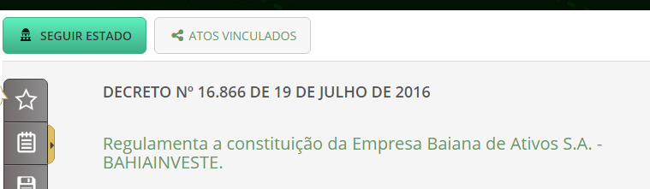

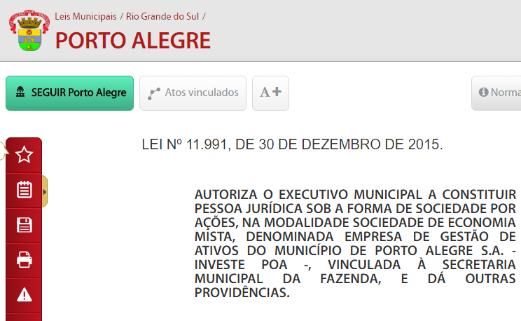
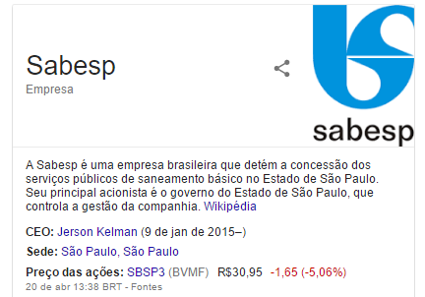

Slide 3
o sistema da dívida
Utilização do endividamento como mecanismo de subtração de recursos e não financiamento dos estados
Se reproduz internacionalmente e internamente
Maior beneficiária: setor financeiro e grandes corporações
Notes:
“Sistema da Dívida”
Utilização do endividamento como mecanismo de subtração de recursos e não financiamento dos Estados
Se reproduz internacionalmente e internamente, em âmbito dos estados e municípios
Dívidas sem contrapartida para a população
Maior beneficiário: Setor financeiro e grandes corporações

Slide 4
financerização das políticas públicas
Pela gestão da política urbana vai gerar renda aos investidores privados e anônimos
Capturado pela lógica de rentabilidade do capital financeiro
Refém da volatilidade do capital financeiro (criar atratividade)

Slide 5
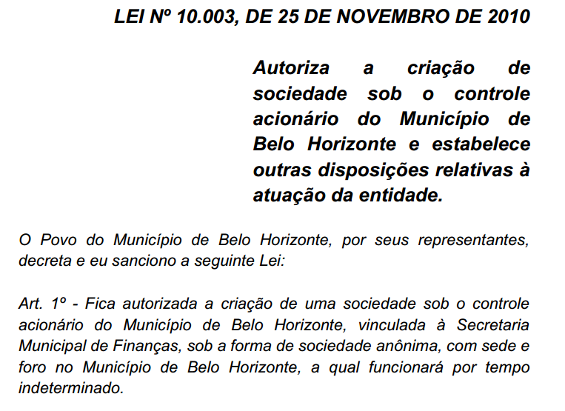
pbh ativos s.a. – sua natureza

Slide 6
pbh ativos s.a. – sua natureza
A PBH Ativos S/A é uma empresa privada, uma sociedade anônima de capital fechado, criada pela Prefeitura de Belo Horizonte por meio da Lei 10.003 (alterações dadas pela Lei n° 10.699) de 25 de novembro de 2010 e do Decreto 14.444 de 09 de junho 2011, que instituiu o estatuto da PBH Ativos S/A.
A empresa, conforme descrito em sua página de internet, tem por missão auxiliar a Prefeitura Municipal de Belo Horizonte na articulação e operacionalização de políticas públicas voltadas para o desenvolvimento econômico e social do Município, por meio da gestão de obras de infraestrutura, parcerias público-privadas, captação de recursos financeiros, administração patrimonial e gestão de ativos e de imóveis.
Notes:
Exemplo PPPs da educação com Odebrecht

Slide 7
pbh ativos s.a. – sua natureza
A sociedade terá como objeto social, nas quais, sempre que possível, venha a ter ganho econômico :
I - titular, administrar e explorar economicamente ativos municipais;
II - auxiliar o Tesouro municipal na captação de recursos financeiros, podendo, para tanto, colocar no mercado obrigações de emissão própria, receber, adquirir, alienar e dar em garantia os ativos, créditos, títulos e valores mobiliários da sociedade;
III - estruturar e implementar operações que visem à obtenção de recursos junto ao mercado de capitais;
IV - auxiliar o Município na realização de investimentos em infraestrutura e nos serviços públicos municipais em geral;
V - auxiliar o Município na atividade de conservação e manutenção de seus bens;
VI - auxiliar o Município em projetos de concessão ou de parceria público-privada, podendo, para tanto, dar garantias ou assumir obrigações;
VII - licitar e/ou realizar obras mediante celebração de convênio ou contrato com os órgãos ou as entidades da Administração Direta ou Indireta do Município, salvo no caso de as obras serem destinadas à valorização dos seus próprios ativos;
VIII - auxiliar, gerenciar ou realizar obras licitadas por outros órgãos ou entidades da Administração Direta e Indireta do Município;
IX - custear obras licitadas por outros órgãos ou entidades da Administração Direta e Indireta do Município

Slide 8
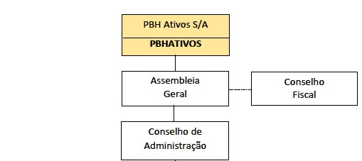
pbh ativos s.a. – tomada de decisão
Determinado pela Lei 10.003/2010:

Slide 9
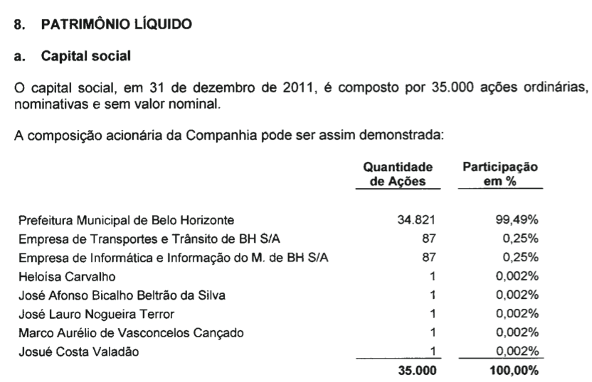
pbh ativos s.a. – tomada de decisão
Determinado pela Lei 10.003/2010:

Slide 10
pbh ativos s.a. – tomada de decisão
“Art. 5º-A- A PBH Ativos S.A. poderá admitir como sócios:
I - pessoas jurídicas de direito público interno;
II - pessoas físicas e jurídicas de direito privado até o limite de 20% (vinte por cento) do capital social.
Art. 5º- A acrescentado pelo Decreto n° 15.710, de 7/10/2014 (Art. 2°)”

Slide 11
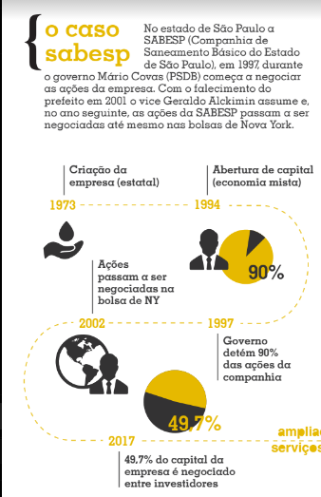

Slide 12


Slide 13
pbh ativos s.a. – e o orçamento público
Até agora, a prefeitura já transferiu recursos da ordem de 1 bilhão e 180 milhões de reais, que incluem:
(i) aportes em dinheiro;
(ii) créditos tributários e não tributários do Município;
(iii) créditos a receber da COPASA e;
(iv) 53 imóveis.
Notes:
De R$500.000 em 2010 para R$2.000.000.000 em 2015

Slide 14
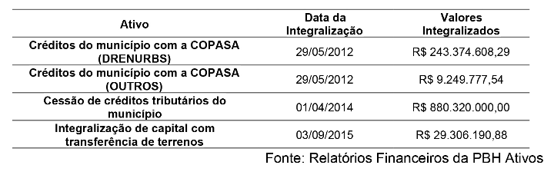

Slide 15
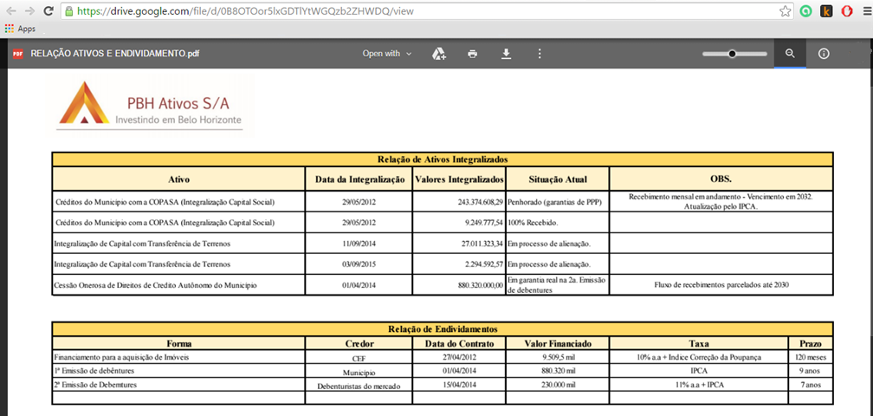
pbh ativos s.a. – e o orçamento público
Notes:
De R$500.000 em 2010 para R$2.000.000.000 em 2015

Slide 16
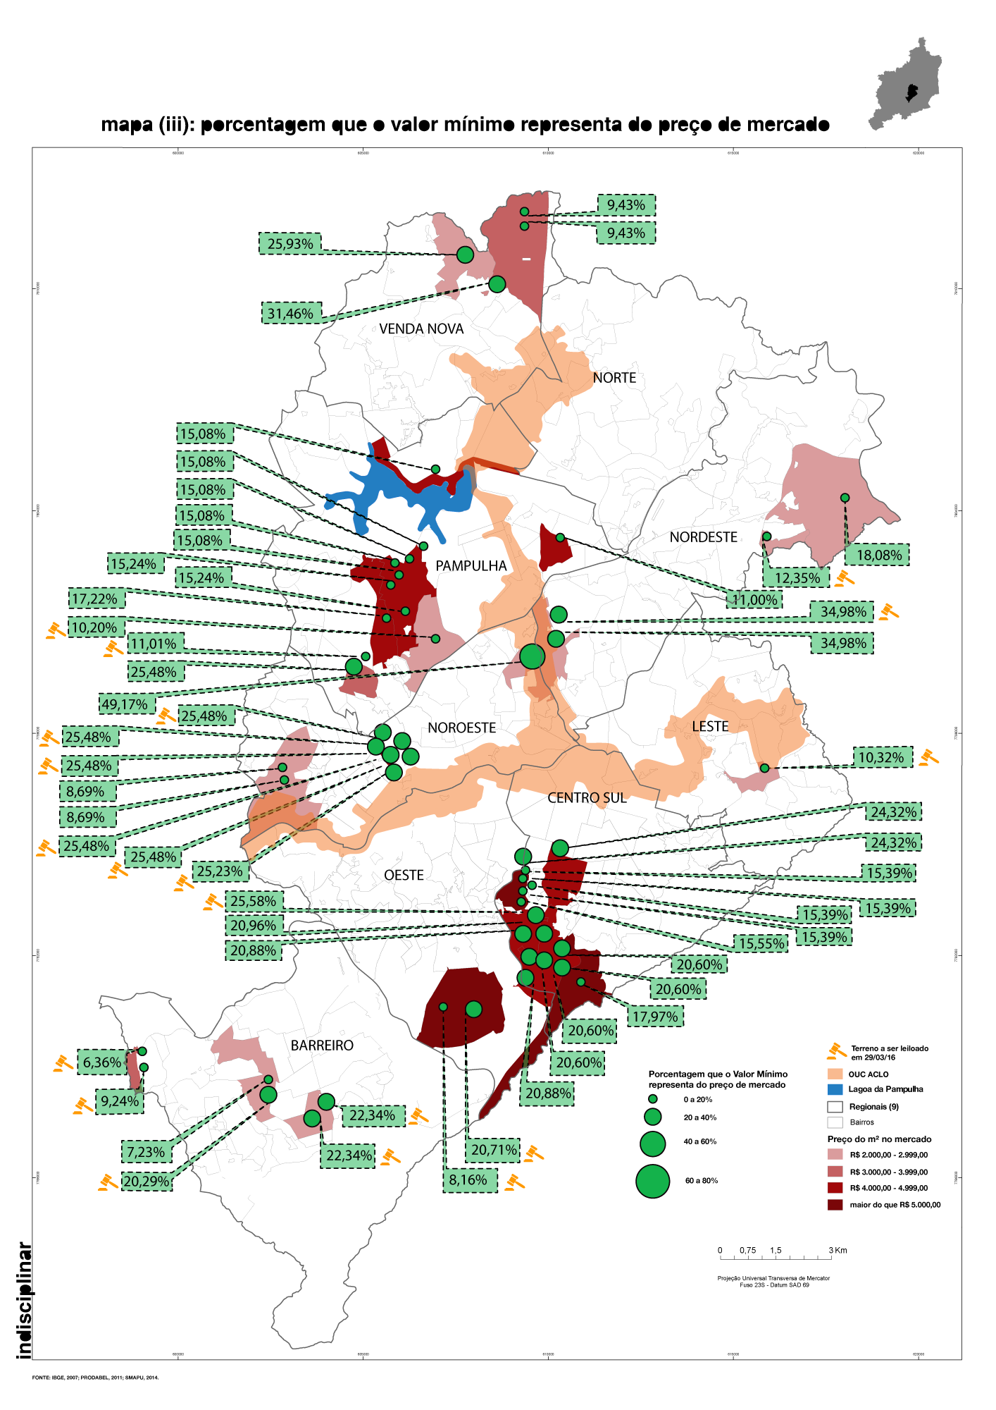

Slide 17
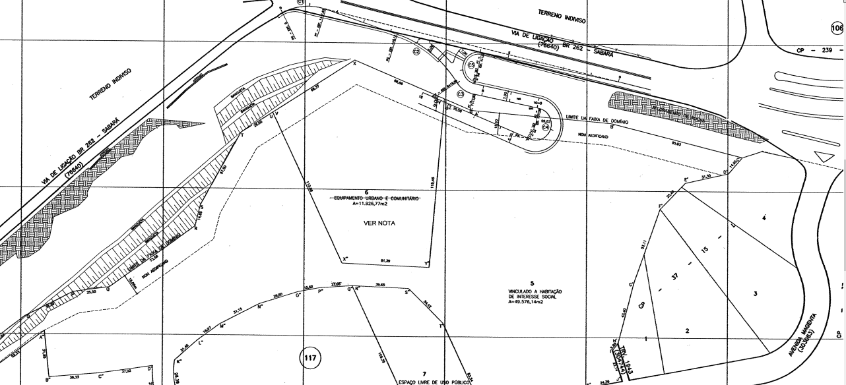

Slide 18
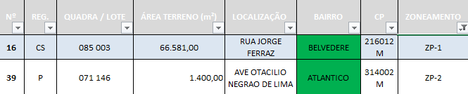

Slide 19
pbh ativos s.a. – para que?
do público
subordinadas
Para o
município
Integralização de Capital
2010: R$ 100.000
2015: R$ 2.000.000.000
Emissão de debentures
(título de créditos)
Transferência de terrenos
Créditos do município
Aportes em dinheiro
Adiantamento de dinheiro
Notes:
Emissão de debentures com garantia real e debentures subordinadas
Garantia real em crédito tributário e não tributário – para seletos investidores já que não foi para mercado aberto de ações
Subordinadas em posse do município

Slide 20
pbh ativos s.a. – para que?
do público
subordinadas
Para o
município
Integralização de Capital
2010: R$ 100.000
2015: R$ 2.000.000.000
Emissão de debentures
(título de créditos)
DEBENTURES PODRES
Transferência de terrenos
Créditos do município
Aportes em dinheiro
Adiantamento de dinheiro
Notes:
Emissão de debentures com garantia real e debentures subordinadas
Garantia real em crédito tributário e não tributário – para seletos investidores já que não foi para mercado aberto de ações
Subordinadas em posse do município

Slide 21
pbh ativos s.a. – para que?
do público
subordinadas
Para o
município
Integralização de Capital
2010: R$ 100.000
2015: R$ 2.000.000.000
Emissão de debentures
(título de créditos)
Transferência de terrenos
Créditos do município
Aportes em dinheiro
Garantia real
Anônimos
Investidores
privados
Adiantamento de dinheiro
Lastreada por crédito tributário e não tributário
ao privado
Geração de derivativos
Notes:
Emissão de debentures com garantia real e debentures subordinadas
Garantia real em crédito tributário e não tributário – para seletos investidores já que não foi para mercado aberto de ações
Subordinadas em posse do município

Slide 22
pbh ativos s.a. – para que?
do público
subordinadas
Para o
município
Integralização de Capital
2010: R$ 100.000
2015: R$ 2.000.000.000
Emissão de debentures
(título de créditos)
Transferência de terrenos
Créditos do município
Aportes em dinheiro
Garantia real
Anônimos
Investidores
privados
Adiantamento de dinheiro
Lastreada por crédito tributário e não tributário
O Município é obrigado a compor o fluxo de pagamento quando há inadimplência ou redução no valor devido pelo contribuinte ou seja assume todo o risco
ao privado
Geração de derivativos
Notes:
Emissão de debentures com garantia real e debentures subordinadas pelo banco pactual (presidente preso na lava jato)
Garantia real em crédito tributário e não tributário – para seletos investidores já que não foi para mercado aberto de ações
Subordinadas em posse do município

Slide 23
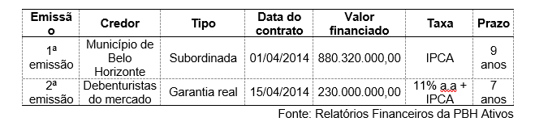

Slide 24
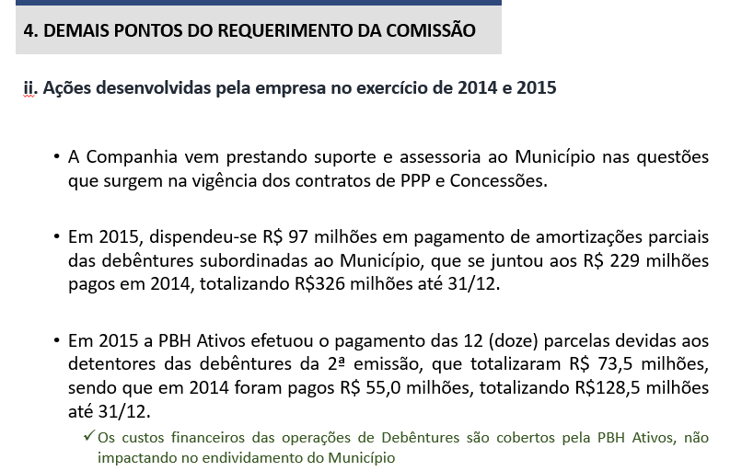
pbh ativos s.a. – para que?

Slide 25
Até dezembro de 2015 a PBH Ativos tinha pago 37,03% do empréstimo das debêntures feito com o município.
pbh ativos s.a. – para que?

Slide 26
Até dezembro de 2015 a PBH Ativos tinha pago 37,03% do empréstimo das debêntures feito com o município.
E pago quase 55,87% da dívida feita com a segunda emissão de debêntures.
Agora com a mudança da empresa? Como ficam as dívidas?
Ver informações de 2016.
pbh ativos s.a. – para que?

Slide 27
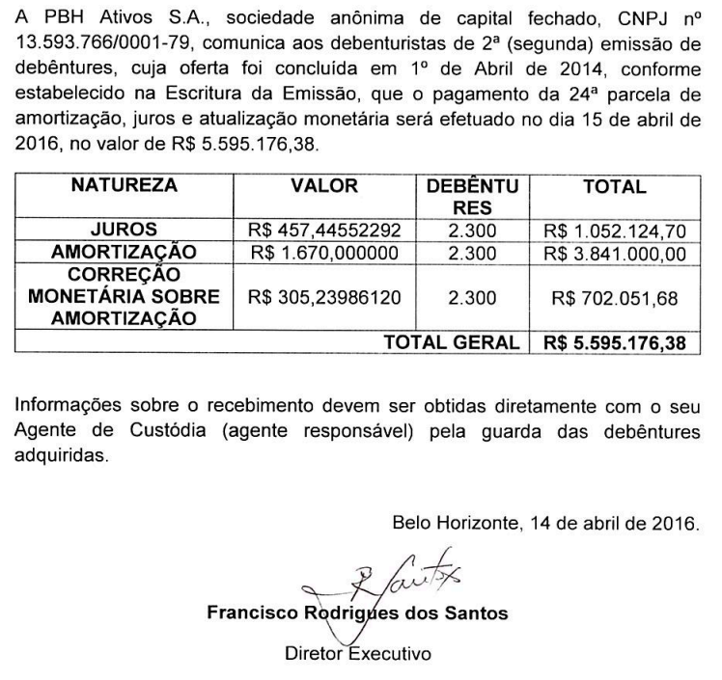
pbh ativos s.a. – para que?
Notes:
“O capital que rende juros pode ser então definido como qualquer dinheiro ou equivalente a dinheiro emprestado pelos proprietários de capital em troca da taxa de juros” (HARVEY, 2013, p.342)
“O que o capitalista monetário espera é o retorno do capital monetário original mais o juro no fim de um período especificado” (HARVEY, 2013, p.343)
O juro é uma relação entre dois capitalistas, não entre o capitalista e o trabalhador (MARX, O Capital, Livro III, p.382)

Slide 28
pbh ativos s.a. – principais problemas
Problemas:
Política pública para remunerar acionistas, debenturistas e derivativos
Canal “legalizado” de corrupção
Não estão disponíveis atas de assembleias e de reuniões de diretoria
Poucas informações sobre aumento de capital e distribuição acionária
Não constam os nomes dos sócios minoritários e dos debenturistas (sociedade anônima)

Slide 29
pbh ativos s.a. – principais problemas
A consolidação de um modelo de gestão empresarial na política urbana em BH pode significar, por exemplo:
1. redução da experiência da democracia na construção da cidade, já que políticas públicas serão decididas e gestadas por um grupo de acionistas e diretores que a população não elegeu e desconhece;
2. transferência de patrimônio público para os cofres dessa empresa que, mesmo sendo de capital misto, possui dinâmica baseada na rentabilidade de suas práticas econômicas;
3. a redução de receita do município por meio das estratégias de formação de capital da empresa;
4. assunção dos riscos do negócio pelo poder público e dos ganhos pela iniciativa privada (capitalismo sem riscos?).
Notes:
Artifício de usar mercado financeiro para dilapidar os recursos públicos

Slide 30
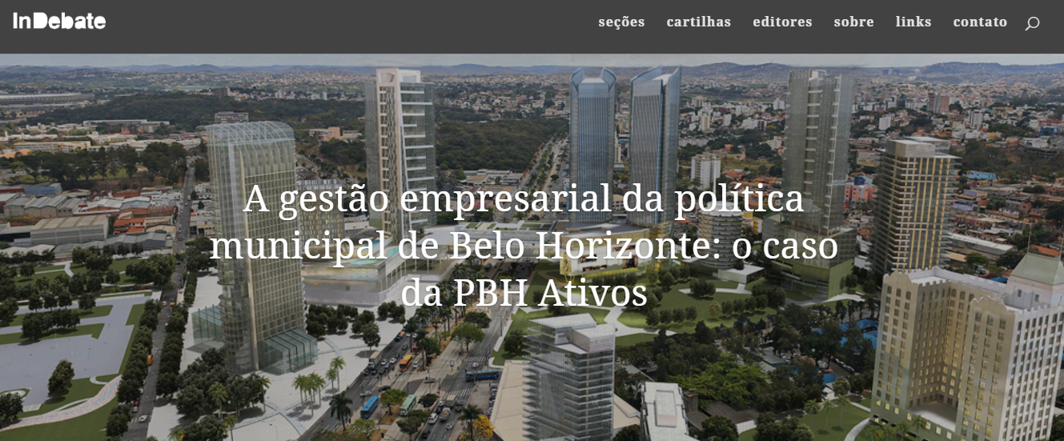

Slide 31


Slide 32
